Slide 1
Biologi 1
Gener och Korsningsschema

Slide 2
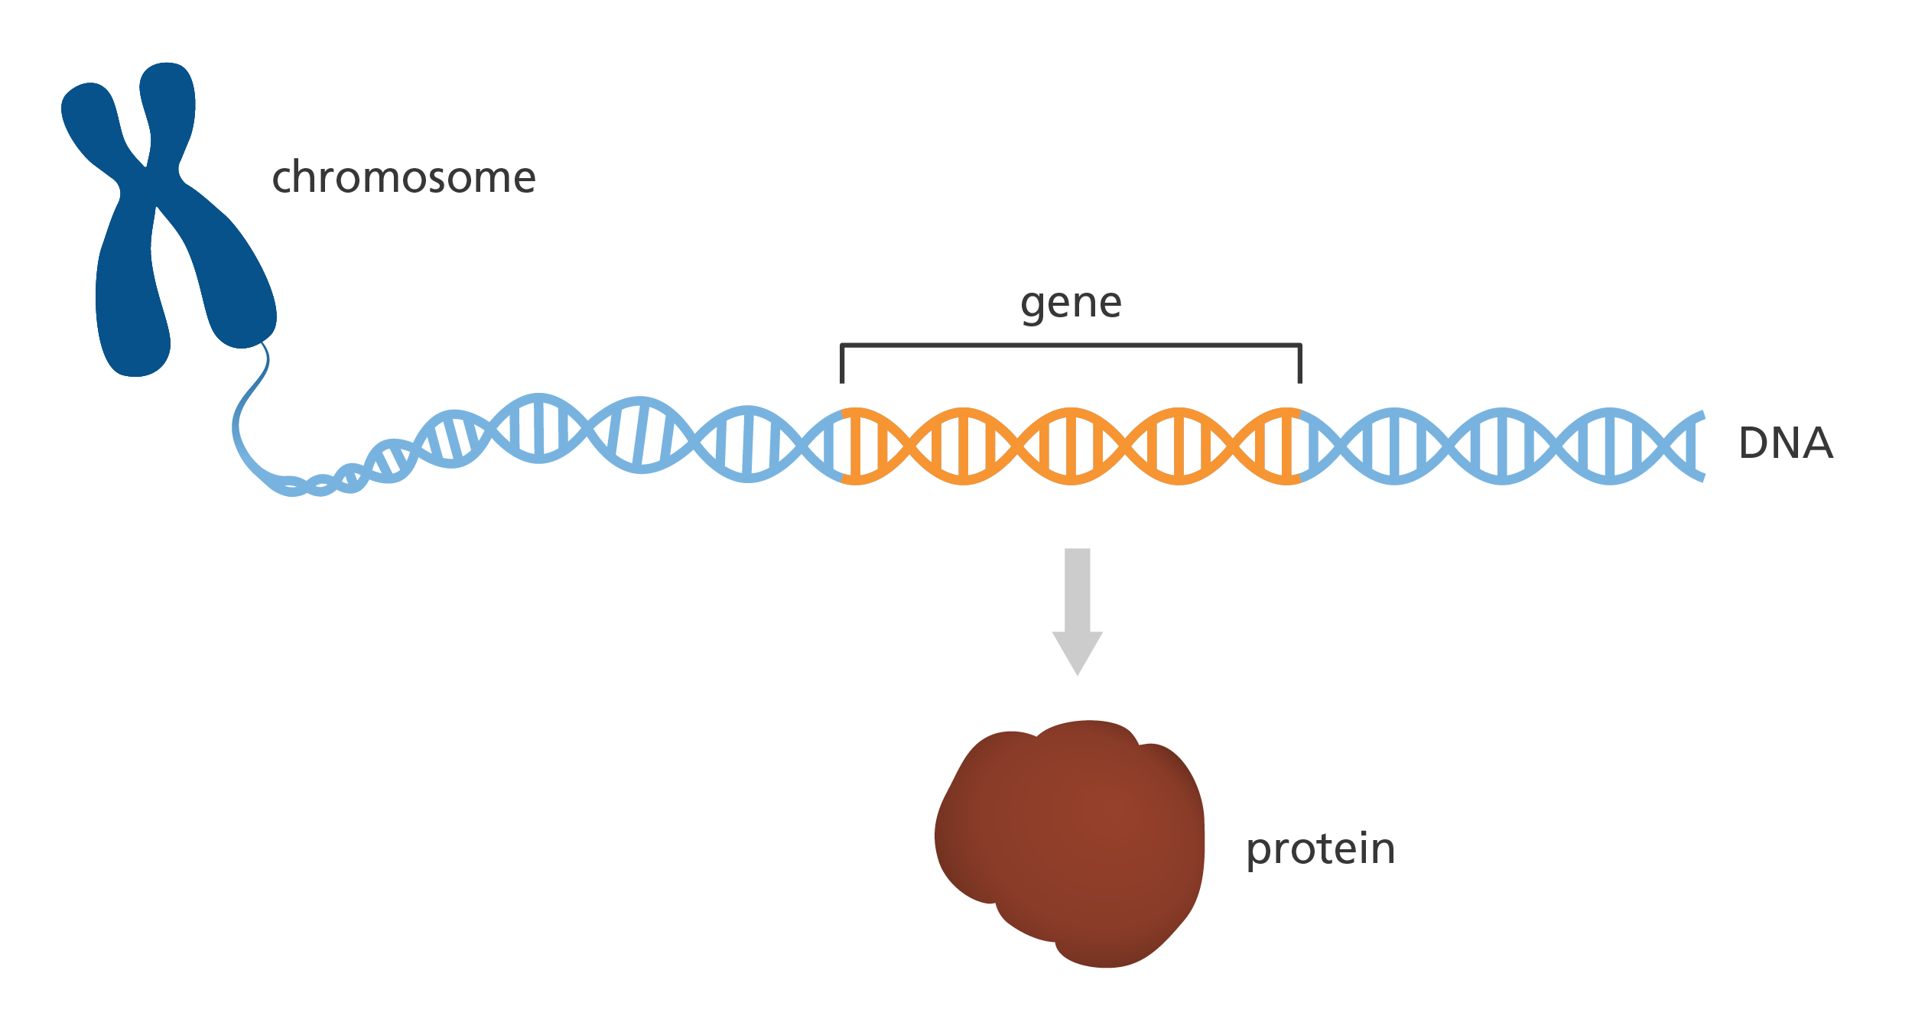
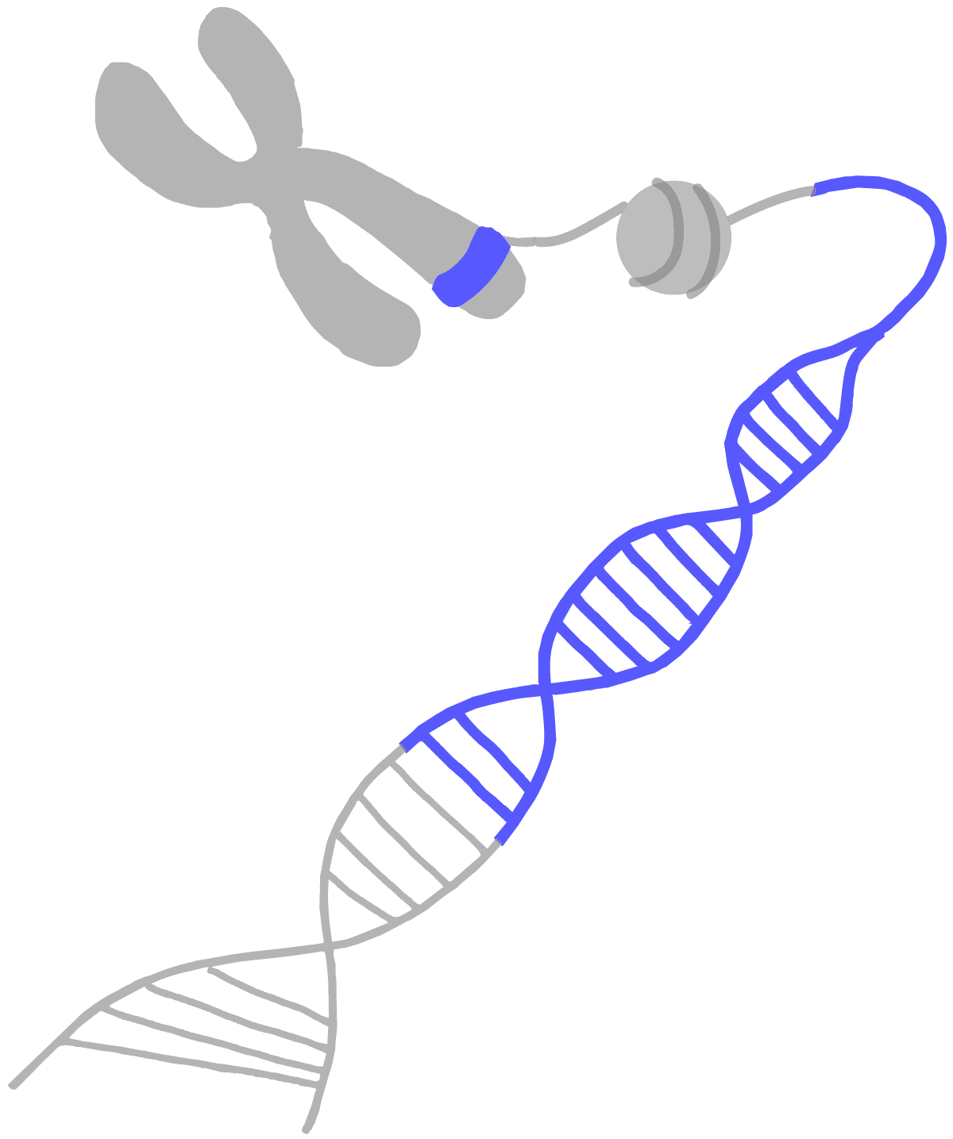
Genom
Den totala mängden DNA som finns hos levande organismer
Också kallas för arvsmassa
Inom arvsmassan är en små procent som kodar för proteiner
Gener
Gener (och miljö) är vad gör skillnaden mellan individer

Slide 3
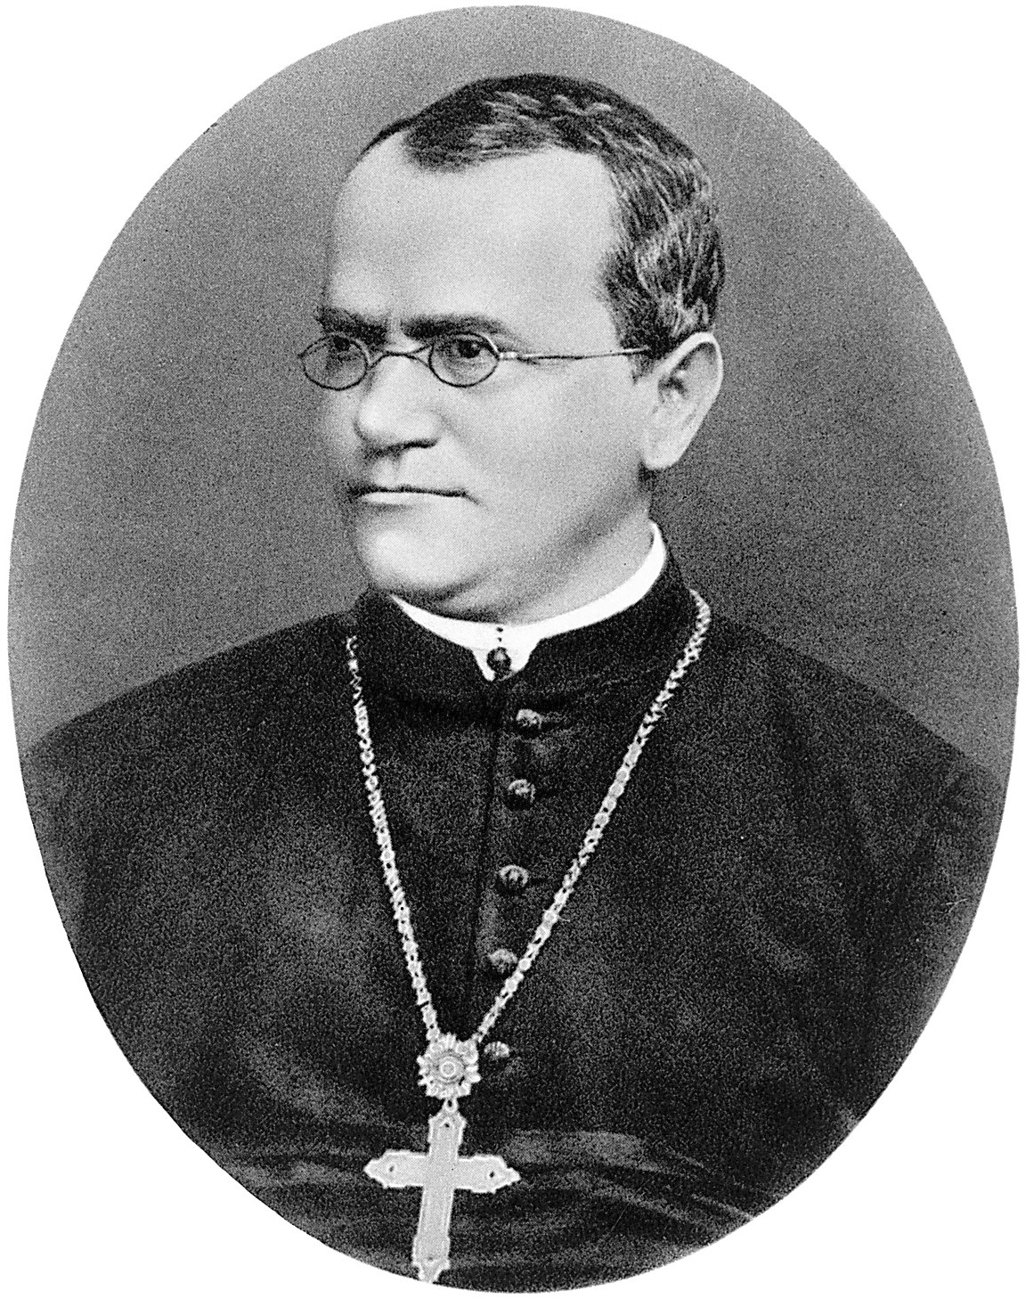
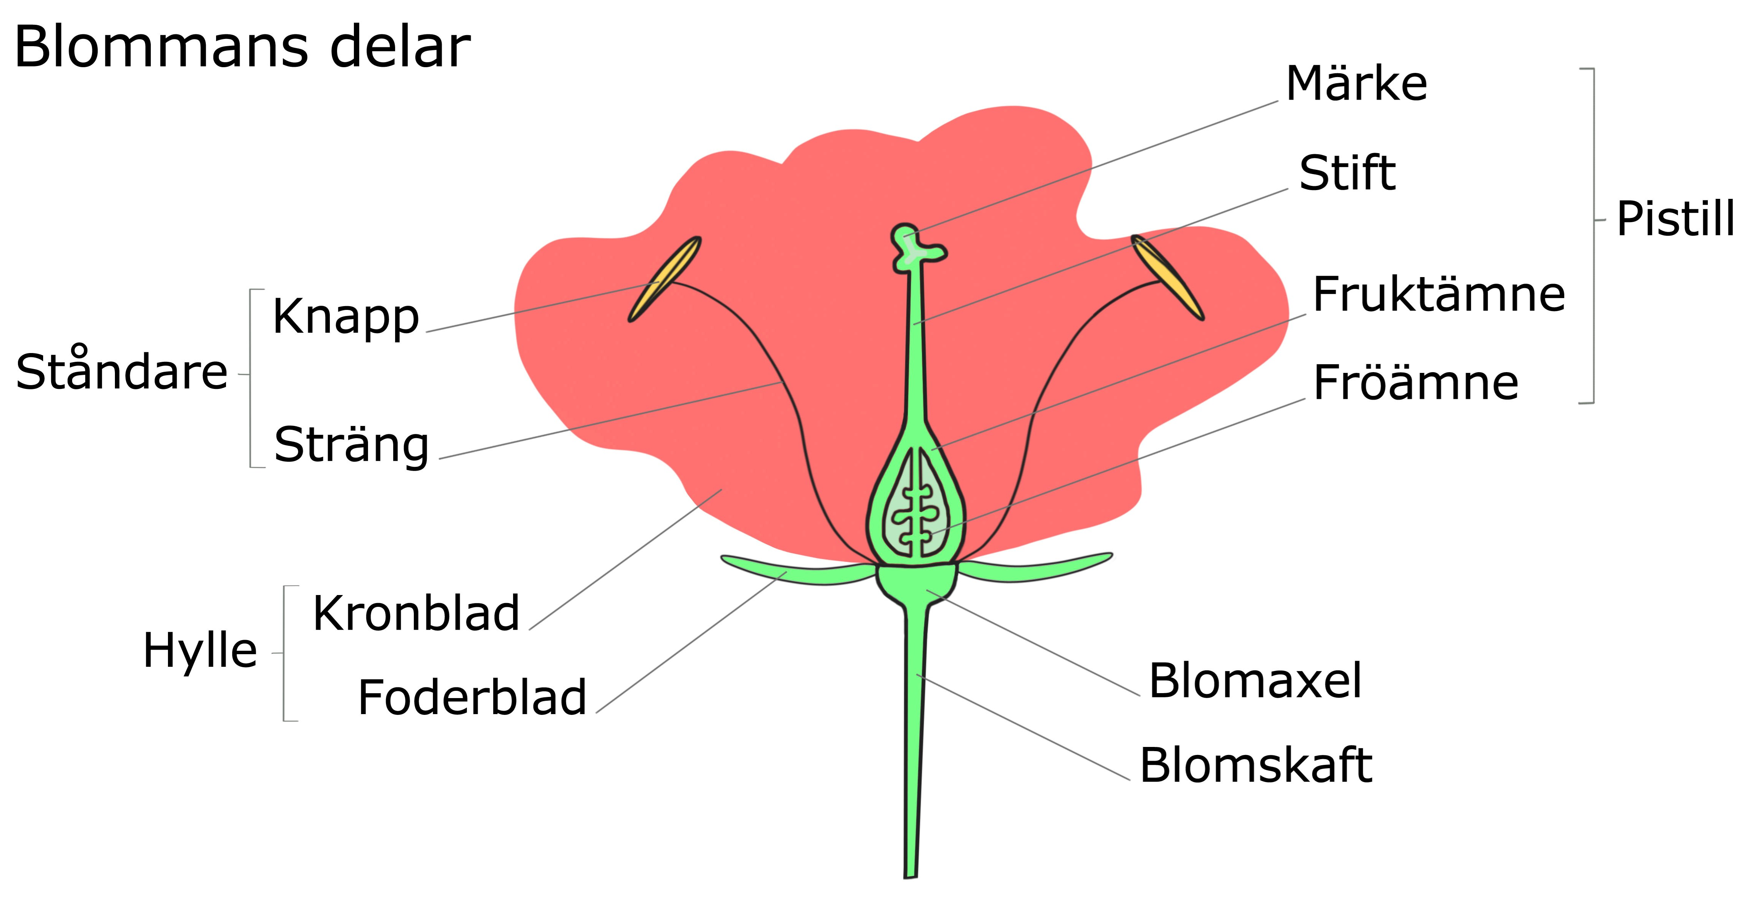
Gregor Mendel (1822 – 1884) (Genetikens fader)
Född i Österrike (numera Tjeckien)
Naturvetare och munk
Genomförde fleråriga korsningsförsök med trädgårdsärter
Klippte bort blommors ståndare
Överförde pollen själv med en pensel

Slide 4
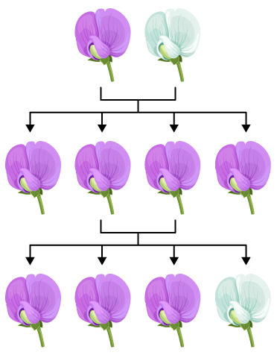
Experiment
Föräldrar generation (P): lila x vita
Första generation (F₁): alla lila
Korsa två från F₁ tillsammans
Andra generation (F₂): 75% lila, 25% vita
Notes:
Av totalt 929 plantor fick 705 st lila och 224 st vita blommor

Slide 5
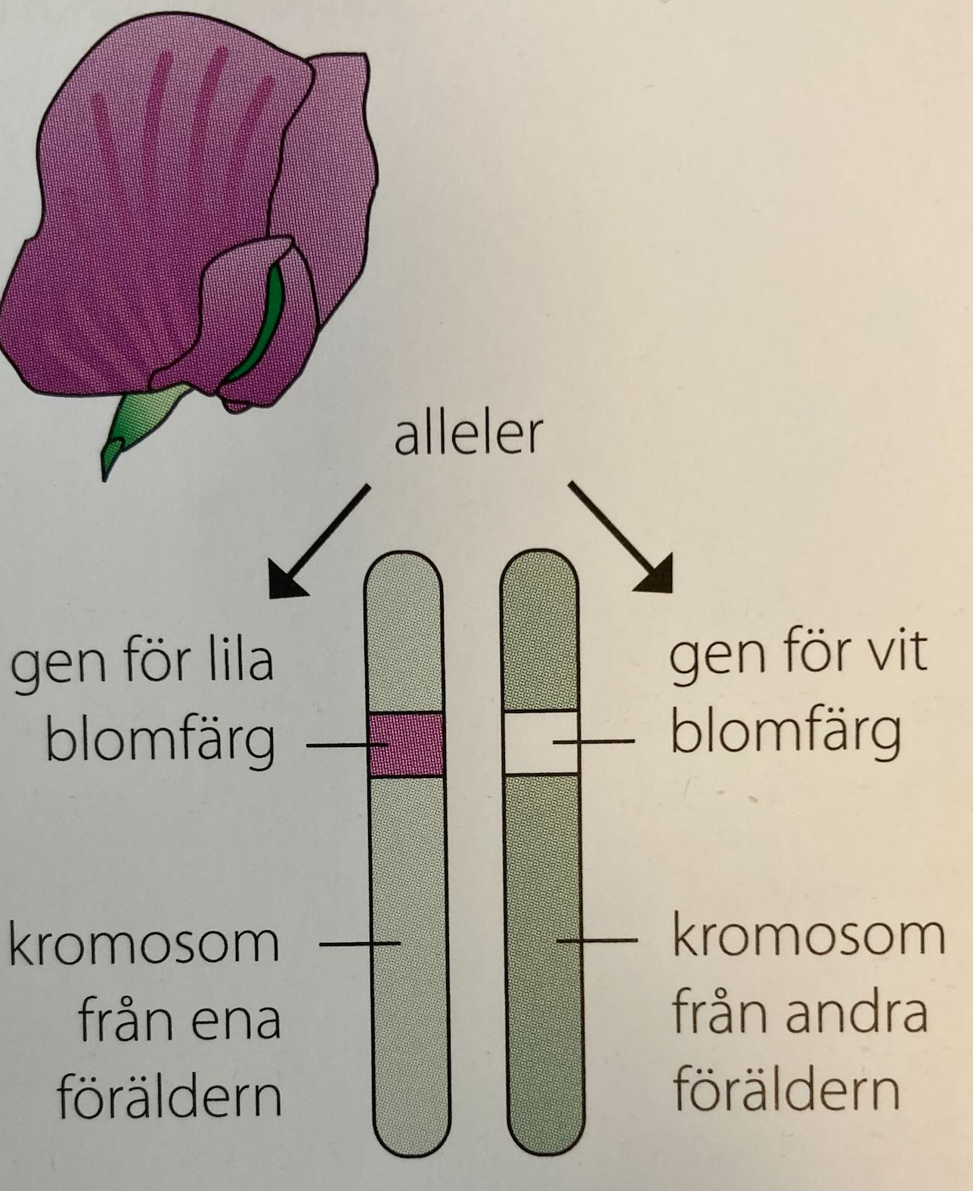
Slutsats
Det finns två anlag (variant) för varje egenskap
En från ”honan” och en från ”hanan”
Anlagen finns i dominanta och recessiva former
Den dominanta anlag bestämmer egenskapen

Slide 6
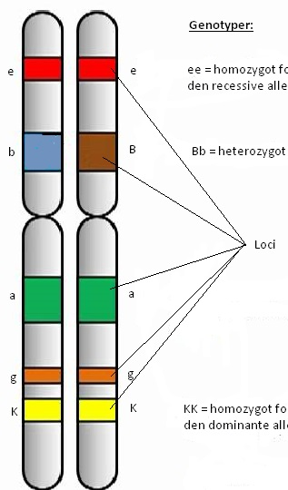
Alleler
I varje cell finns en uppsättning kromosomer som härstammar från modern samt motsvarande uppsättning som härstammar från fadern
Kromosompar är homologa (grekiska: homo = samma)
På en kromosom finns många gener
Homologa kromosomer har gener för samma egenskap på samma bestämda platser, loci (sing., locus)

Slide 7
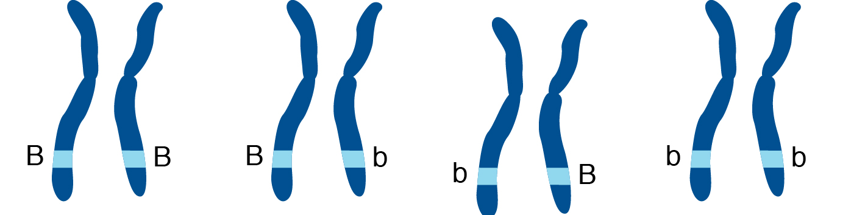
Alleler
Varianter i en egenskap (en gen) kallas alleler (grekiska: allos = en annan)
Alleler av en gen betecknas med samma bokstav
Alleler av olika gener betecknas med olika bokstäver
Dominanta alleler får den stor bokstaven medans recessiva får den lilla
Kromosompar kan vara antingen homozygota eller heterzygota

Slide 8
Korsningsschema
Könsceller bildas genom reduktionsdelning och får halverat kromosomtal
Exempel med Mendels ärtblommor:
Notes:
Sudda inte bort tavlan

Slide 9
Klyvningstal
Sannolikheten för att den ena eller den andra egenskapen ska framträda
Notes:
Lägga till klyvningstal till exemplet (3 : 1) eller (75% : 25%)
Prata om genotyp (en uppsättning gener) och fenotyp (en uppsättnings egenskaper) här också

Slide 10
Exempel
Vilken fenotyp och vilken genotyp ger parning av en homozygota svarta mus med en homozygota vita mus där svart är dominant?

Slide 11
Exempel
Vilken fenotyp och vilken genotyp ger parning av två heterozygota svarta mus?

Slide 12
Exempel
Vilken fenotyp och vilken genotyp ger parning av en heterozygota svarta mus och en homozygota vita mus?

Slide 13
Flera egenskaper
Inte alla gener är på samma kromosom
Varje könscell får en kromosom från varje homologt kromosompar
Exempel: Mendels ärtblommor. Lila är dominanta över vita och gul fröfärg är dominanta över grön. Två heterozygota föräldrar korsas:

Slide 14
Exempel
Hos majs är allelen för mörka frön (F) dominant över vita (f) och allelen för släta frön (S) dominant över skrynkliga (s). Generna ligger på olika kromosomer. En homozygot, mörk- och slätfröig majsplanta korsas med en ljus- och skrynkelfröig planta. Vilken genotyp har avkomma och vilken fenotyp uppvisar den?

Slide 15
Samverkan mellan gener
När det finns en dominant allel och en recessiv allel pratar man om kvalitativa egenskaper
Avkomma blir antingen, eller
När det finns inga bestämda gränser mellan egenskaper såsom längd hos människor eller ögonfärg (varierade grader) pratar man om kvantitativa egenskaper
När en egenskap styrs av flera genpar kallas egenskapen polygen
Ögonfärg styrs av tre (kända) genpar fördelade på två kromosomer

Slide 16
Intermediär nedärvning
När avkomman får en egenskap som är mitt emellan föräldrarnas egenskaper
Anlagen har lika stor dominans
Exempel: Underblomman är en sommarblomma med stor trumpetliknande blommor i de mest varierande färger. När en röd blomma korsas med en vit blomma får avkomma rosa blommor.
Notes:
Visa korsningsschema till F1 OCH F2 generationer och påpeka klyvningstal

Slide 17
Kodominans
När avkomman får både egenskaper från lika dominanta alleler
Inte en blandning!
Exempel: I människor har vi 4 blodgrupper (A, B, AB, 0) i det så kallade AB0-systemet.
I^{A}: anlag för blodgrupp A (dominant)
I^{B}: anlag för blodgrupp B (dominant)
i⁰: anlag för blodgrupp 0 (recessivt)
När fler än två genvarianter kan förekomma på en loci är det multipla alleler
Notes:
AB0 (noll) systemet i Sverige. Andra länder använder ABO (O från tyskans ohne, utan)
I står för ”isoagglutinogen” (antigen): alltså att det finns fler ämnen som reagerar på samma sätt

Slide 18
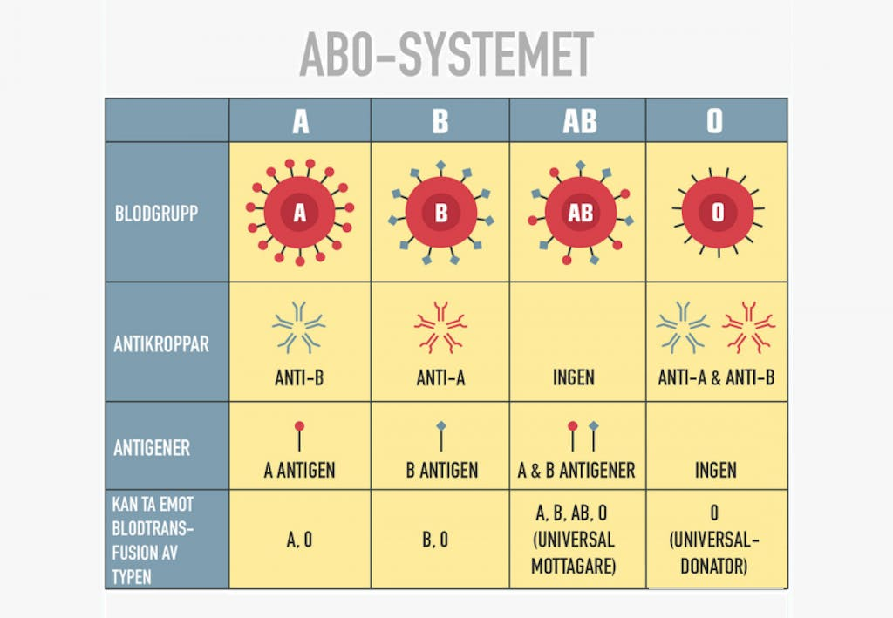
Notes:
Kan också prata om Rh-faktorn (Rhesus) som följer vanlig nedärvning. Att Rh faktorn (+) finns är dominant över att det inte finns (-)

Slide 19
Exempel
Vilka genotyper och fenotyper resulterar i en parning mellan en individ som är heterozygota blodtyp A och den andra är heterozygota blodtyp B?

Slide 20
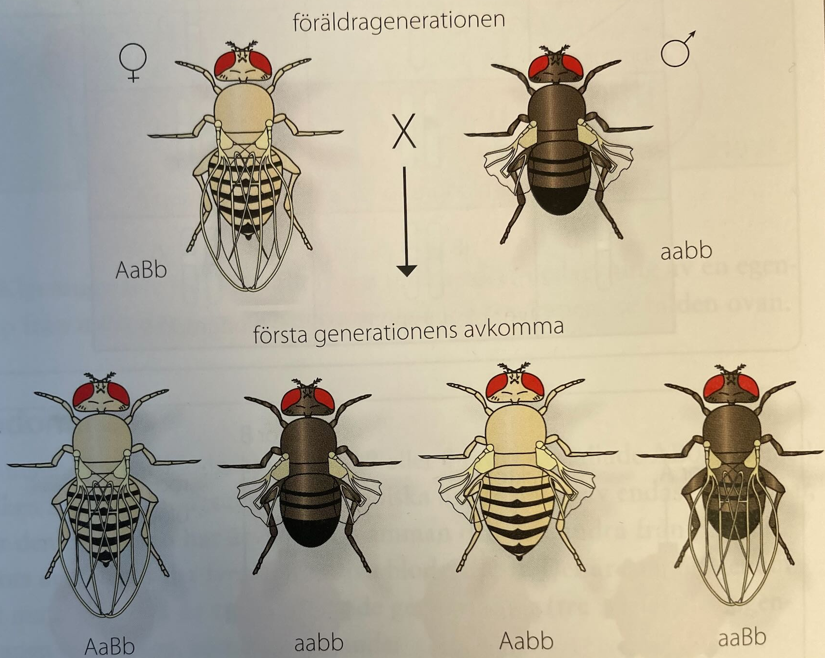
Kopplade egenskaper och överkorsning
När två egenskaper sitter på samma kromosom är de kopplade egenskaper
Exempel: bananflugor
A = anlag för ljus kropp
a = anlag för mörk kropp
B = anlag för långa vingar
b = anlag för förkrympta vingar
Notes:
Förväntade fördelning: 25% : 25% : 25% : 25%
Aktuellt: 42% : 41% : 9% : 8%

Slide 21
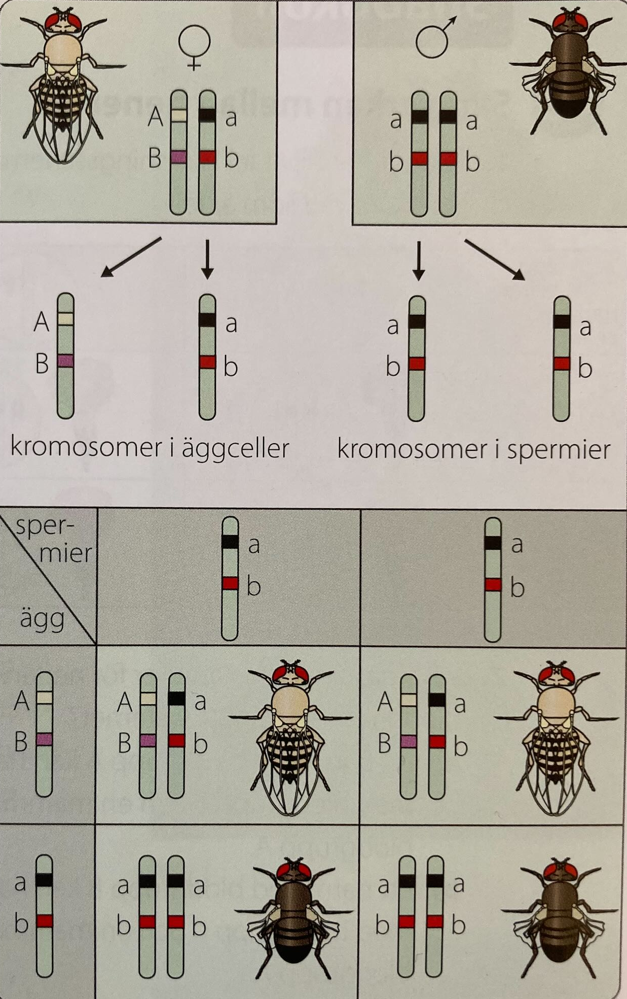
Kopplade egenskaper och överkorsning
Anlag för kroppsfärg och vinglängd är kopplade på samma kromosom
Notes:
Fortfarande inte resultaten!

Slide 22
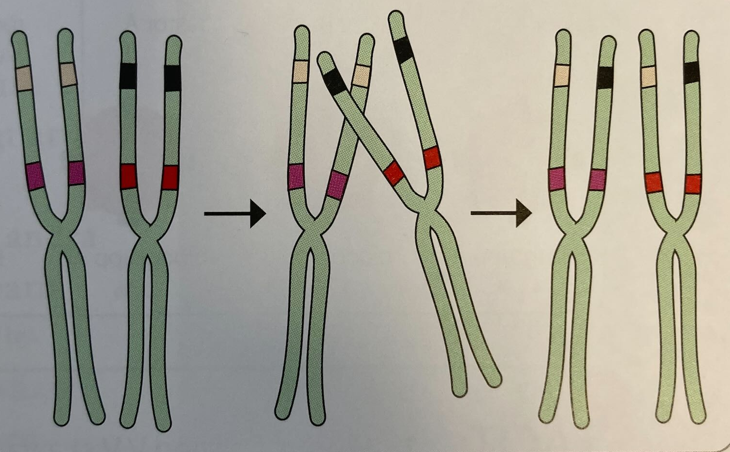
Kopplade egenskaper och överkorsning
Under meios I kommer homologa par tillsammans och bildar chiasmata (X-form) där deras egenskaper korsas över från en kromosom till en annan
Bildar genetisk variation inom arten

Slide 24
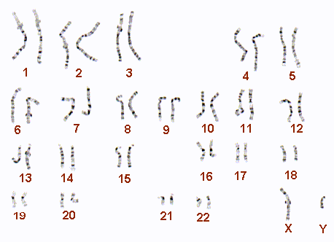
Könskromosomer
Könskromosomer skiljer sig från autosomala kromosomer i att de bestämmer individens kön
Hos människor finns två kromosomer: X-kromosom och Y-kromosom
Y-kromosom är mycket mindre än X-kromosom
Y-kromosom har genen som bestämmer att fostret får testiklar (SRY-gen)

Slide 25
Exempel
Vad är sannolikheten att ett par får en son eller en dotter?

Slide 26
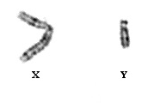
Könsbundet arv
De flesta könsbundna gener befinner sig på X-kromosomet (Y är så små)

Slide 27
Exempel
Röd-grön färgblind är könsbundet på X-kromosomet. Felaktiga färgseendet är recessivt. En färgseende pappa och en heterozygota färgseende mamma får avkomma. Vad blir klyvningstal?
Notes:
X^{F}: färgseende
X^{f}: färgblind
Y: Y-kromosom

